Slide 1
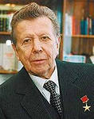
Евге́ний Ива́нович Ча́зов Великий российский кардиолог
Родился 10 июня 1929 г. В
Нижнем Новгород
презентацию подготовил Симонов Павел ГОУ СОШ
№ 800,ученик 3 «А»класса

Slide 2
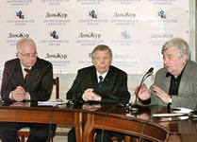
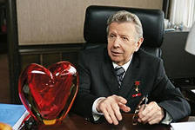
В 1953 году окончил Киевский медицинский институт, поступил в ординатуру в Медицинский институте в Москве, защитил диссертацию кандидата медицинских наук, а потом (в 1963 )и докторскую.
В 1976 году Чазов стал директором нового Всесоюзного кардиологического научного центра.
В 1997 году Кардиологический центр был преобразован в Российский кардиологический комплекс Министерства здравоохранения РФ во главе с генеральным директором .

Slide 3
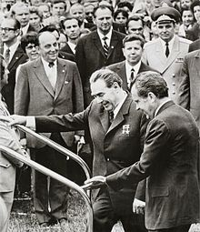
Е. И. Чазов всю свою жизнь посвятил медицине!
Он лечил и простых, и знаменитых людей. И даже вождей.Он лечил
бесплатно.
Чазов (на заднем плане за Л.Брежневым)
во время визита Л.Брежнева в США в 1973 г.
Он спасает людей, делая операции на сердце по много часов. Этот человек много сделал для медицины. Он полностью отдается работе и до сих пор работает, несмотря на свой возраст (84года).
Е. И. Чазов стал признанным авторитетом, среди российских и американских кардиологов. В 1980-е годы Е. И. Чазов совместно с другими врачами организовал движение «Врачи мира за предотвращение ядерной войны», которому в 1985 году была присуждена Нобелевская премия мира.

Slide 4
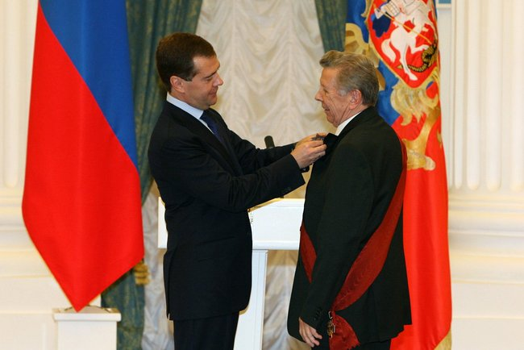
При участии Е. И. Чазова был создан и открыт санаторий «Волжский Утёс», в настоящее время входящий в состав Медицинского центра Управления делами президента РФ
Е.И. Чазов написал много книг по кардиологии: «Болезни сердца и сосудов».
У него очень много разных наград, он член Американской и Российской ассоциации сердца.
В 2009 году Чазов получил Орден «За заслуги перед Отечеством» I степени .
Дмитрий Медведев (слева) вручает Евгению Чазову (справа) Орден «За заслуги перед Отечеством» I степени, 2009 год

Slide 5
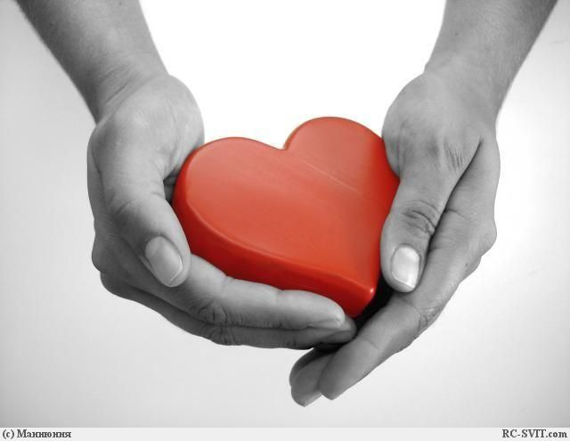
А сколько сердец он спас, даря людям жизнь!!!!
Ведь жизнь –это самое большое богатство ,которое
есть у человека!
Чазов-Великий Человек! Он дает возможность жить!

